Slide 1
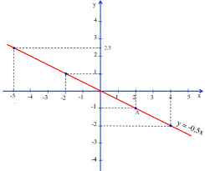
CHÀO MỪNG QUÝ THẦY CÔ
ĐẾN DỰ GIỜ MÔN TOÁN LỚP 7A5

Slide 2
Chương II - Hàm số và đồ thị
◆ Đại lượng tỉ lệ thuận và các bài toán về đại lượng tỉ lệ thuận.
❖ Đại lượng tỉ lệ nghịch và các bài toán về đại lượng tỉ lệ nghịch.
 Hàm số
 Mặt phẳng tọa độ và đồ thị của hàm số y = a.x (a ≠ 0)

Slide 3

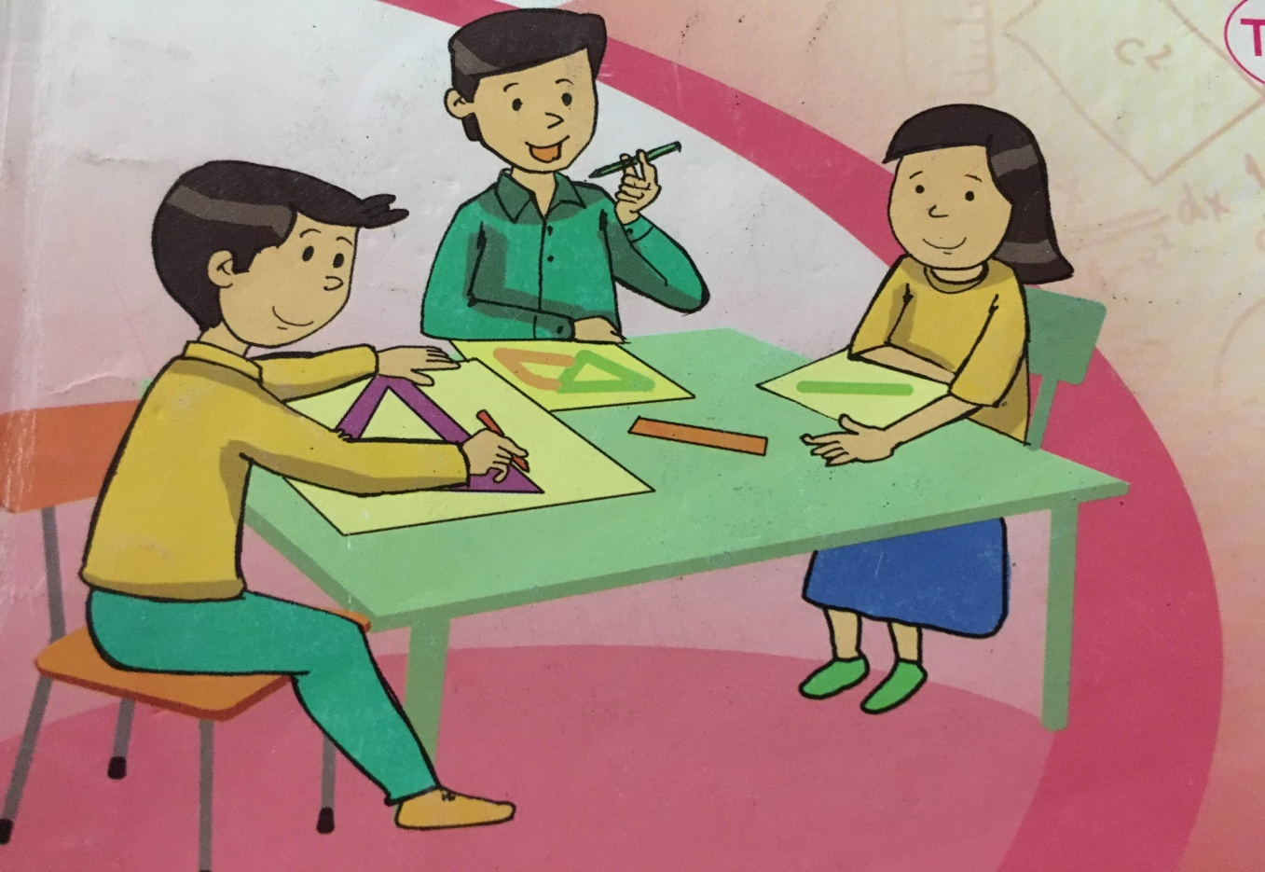
TIẾT 23 – BÀI 1
ĐẠI LƯỢNG TỈ LỆ THUẬN

Slide 4
Các nhóm báo cáo phần chuẩn bị ở nhà
Nhóm 1,2,3,4:
*Tìm những cặp đại lượng tỉ lệ thuận thường gặp trong đời sống
* Sưu tầm một số bài toán ở tiểu học về hai đại lượng tỉ lệ thuận.

Slide 5
Tiết 23: Đại lượng tỉ lệ thuận
1. Định nghĩa
Bài tập: Hãy viết công thức tính:
Hình thức nhóm đôi, thời gian 3’
a) Quãng đường đi được s(km) theo thời gian t(h) của vật chuyển động đều với vận tốc 15km/h.
b) Viết công thức tính chu vi C(cm) theo độ dài cạnh a(cm) của hình vuông
c) Nêu nhận xét các công thức trên có đặc điểm gì giống nhau?

Slide 6
Tiết 23: Đại lượng tỉ lệ thuận
1. Định nghĩa
s = 15. t
k
y = .x
C = 4 . a
y
k
x
Ta nói y tỉ lệ thuận với x theo hệ số tỉ lệ k.

Slide 7
Tiết 23: Đại lượng tỉ lệ thuận
1. Định nghĩa
a. Định nghĩa
Nếu đại lượng y liên hệ với đại lượng x theo công thức: y = k x (với k là hằng số khác 0) thì ta nói y tỉ lệ thuận với x theo hệ số tỉ lệ k.
b. Bài tập vận dụng
b)

Slide 8
Bài tập 2: Viết công thức thể hiện cho:
Hoạt động nhóm 4, thời gian 5’
a) Đại lượng y tỉ lệ thuận với đại lượng x theo hệ số
tỉ lệ -6
b) Rút y theo x
Đại lượng x có tỉ lệ thuận với đại lượng y không?
Nếu có tìm hệ số tỉ lệ?

Slide 9
ĐÁP ÁN
a) Đại lượng y tỉ lệ thuận với đại lượng x theo hệ số
tỉ lệ -6
y=-6x
b) Rút y theo x x= -1/6 y
Đại lượng x có tỉ lệ thuận với đại lượng y
Hệ số tỉ lệ là -1/6

Slide 10
Tiết 23: Đại lượng tỉ lệ thuận
1. Định nghĩa
a. Định nghĩa
Nếu đại lượng y liên hệ với đại lượng x theo công thức: y = k x (với k là hằng số khác 0) thì ta nói y tỉ lệ thuận với x theo hệ số tỉ lệ k.
b. Bài tập
c. Chú ý.
+Khi đại lượng y tỉ lệ thuận với đại lượng x thì đại lượng x cũng tỉ lệ thuận với đại lượng y và ta nói hai đại lượng này tỉ lệ thuận với nhau.
+Nếu y tỉ lệ thuận với x theo hệ số tỉ lệ là k (k# 0) thì x cũng tỉ lệ với y theo hệ số tỉ lệ
b)
c)

Slide 11
BÀI TẬP 3: HOẠT ĐỘNG NHÓM LỚN thời gian 5’
1. Diện tích của 1 hình vuông
2. Chu vi của 1 hình vuông
Cạnh | x1=2 | x2=3 | x3=4 | x4 =5
Diện tích | y1 ? | y2 ? | y3 ? | y4 ?
Cạnh | x1=2 | x2 =3 | x3=4 | x4=5
Chu vi | y1? | y2? | y3? | y4?
a. Các đại lượng nêu ở hai bảng trên có TLT với nhau không?
b. Bảng nào thể hiện hai đại lượng TLT
+ Viết công thức biểu thị liên hệ của 2 đại lượng
+ Xác định hệ số tỉ lệ
+Nhận xét về các tỉ số

Slide 12
Đáp án
1. Diện tích của 1 hình vuông
2. Chu vi của 1 hình vuông
Cạnh | x1=2 | x2=3 | x3=4 | x4 =5
Diện tích | 4 | 9 | 16 | 25
Cạnh | x1=2 | x2 =3 | x3=4 | x4=5
Chu vi | 8 | 12 | 16 | 20
a. Hai đại lượng chu vi và cạnh của hình vuông là hai đại lượng tỉ lệ thuận.
b. + Viết công thức biểu thị liên hệ của 2 đại lượng y=4x
+ Xác định hệ số tỉ lệ: 4
+Nhận xét về các tỉ số

Slide 13
Tiết 23: Đại lượng tỉ lệ thuận
1. Định nghĩa
a. Định nghĩa
Nếu đại lượng y liên hệ với đại lượng x theo công thức: y = k x (với k là hằng số khác 0) thì ta nói y tỉ lệ thuận với x theo hệ số tỉ lệ k.
b. Bài tập
c. Chú ý
Khi ñaïi löôïng y tæ leä thuaän vôùi ñaïi löôïng x thì x cuõng tæ leä thuaän vôùi y vaø ta noùi hai đại löôïng ñoù tæ leä thuaän vôùi nhau. Neáu y tæ leä thuaän vôùi x theo heä soá tæ leä k thì x tæ leä thuaän vôùi y theo heä soá tæ leä
b)
2. Tính chất
c)
Nếu hai đại lượng tỉ lệ thuận với nhau thì
Tỉ số hai giá trị tương ứng của chúng luôn không đổi.
Tỉ số hai giá trị bất kỳ của đại lượng này bằng tỉ số hai giá trị tương ứng của đại lượng kia

Slide 14

3. LUYỆN TẬP

Slide 15
Bài TâP 4:
Hoạt động cá nhân, thời gian 3’
Biết x và y là hai đại lượng tỉ lệ thuận
với nhau. Nếu x= 2 thì y =6
Tìm hệ số tỉ lệ k của y đối với x
Hãy biểu diễn y theo x
Tính giá trị y khi x=5; x=8

Slide 16
Đáp án Bài TâP 5:
Biết x và y là hai đại lượng tỉ lệ thuận
với nhau. Nếu x= 2 thì y =6
Hệ số tỉ lệ k của y đối với x:
Biểu diễn y theo x: y=3x
Khi x=5 thì y=3.5=15
x=8 thì y=3.8=24

Slide 17



HỘP QUÀ MAY MẮN
Luật chơi: Có 3 hộp quà khác nhau, trong mỗi hộp quà chứa một câu hỏi và một phần quà hấp dẫn. Nếu trả lời đúng câu hỏi thì món quà sẽ hiện ra. Nếu trả lời sai thì món quà không hiện ra. Thời gian suy nghĩ cho mỗi câu là 15 giây.
Exit

Slide 18
HỘP QUÀ MÀU VÀNG
Cho biết hai đại lượng x và y tỉ lệ thuận với nhau và khi x = 6 thì y = 4
0
1
2
3
4
5
6
7
8
9
10
11
12
13
14
15
=> Hệ số tỉ lệ k là
B¹n tr¶ lêi sai råi
§óng
Sai
Chọn hộp

Slide 19
HỘP QUÀ MÀU TÍM
Cho biết hai đại lượng x và y tỉ lệ thuận với nhau và
0
1
2
3
4
5
6
7
8
9
10
11
12
13
14
y = x
15
Nếu x = 10 thì y = 20
B¹n tr¶ lêi sai råi
§óng
Sai
Chọn hộp

Slide 20
HỘP QUÀ MÀU XANH
Cho biết hai đại lượng x và y tỉ lệ thuận với nhau và khi x = 4 thì y = 6
0
1
2
3
4
5
6
7
8
9
10
11
12
13
14
15
=> y = x
B¹n tr¶ lêi sai råi
§óng
Sai
Chọn hộp

Slide 21

PHAÀN THUÔÛNG LAØ ÑIEÅM 10
Chọn hộp

Slide 22
PHAÀN THUÔÛNG LAØ ÑIEÅM 10
Ø
Chọn hộp

Slide 23

HƯỚNG DẪN VỀ NHÀ
- Học thuộc và hiểu định nghĩa, tính chất đại lượng tỉ lệ thuận.
- Xem kĩ các bài tập đã làm
- Làm bài tập 1, 2, 3, 4 ( sgk / 53,54)
Làm bài tập 1, 4 (SBT)
Xem lại tính chất của dãy tỉ số bằng nhau, đọc trước bài “ Một số bài toán tỉ lệ thuận”

Slide 24
giê häc kÕt thóc
c¶m ¬n c¸c thÇy gi¸o, c« gi¸o vµ c¸c em

